Slide 1

Ordinateur tu apprendras
Présenté par :
  Zineb
  Mouhamed
  Zyad
  Ramdane
  Abdou-Lahat
  Abderahamane
TechMed

Slide 2


Notre sujet :
Paramètres
Navigateur internet
Lignes de commandes
Explorateur de fichier
BIOS

Slide 3
Pourquoi ?
Motivations ?
Objectifs ?
Pour qui ?

Slide 4
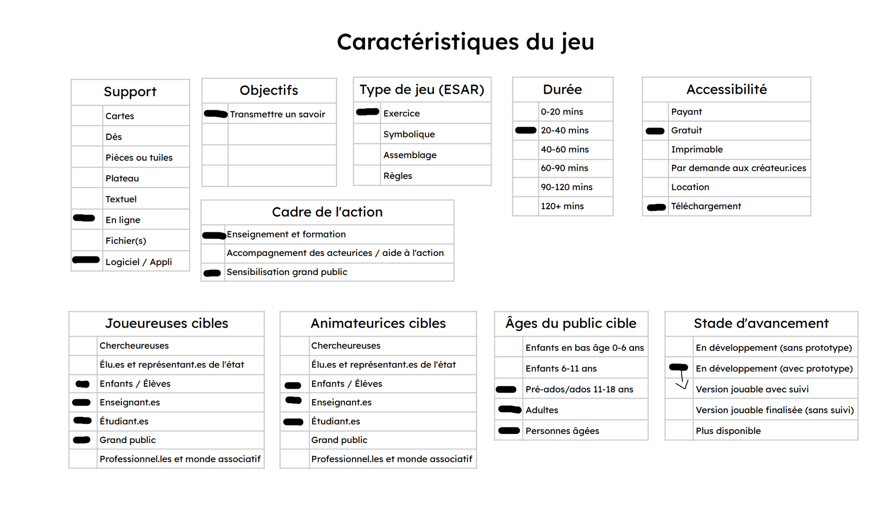
Caractéristiques

Slide 5
Contenu du jeu:
le Github
lien vers le GitHub
https://github.com/Enlawn/Projet_gestion_projet/tree/main/Documents/Cours%20et%20Questions
Un cours :
une aide pour le jeu,
mais aussi de la lecture sur le sujet
Des questions :
Sous forme de QCM,
utilisable en plus du jeu

Slide 6

Le jeu en lui même
Interface minimaliste : GRUB
Apparence de l’outil sur lequel se base le sujet du jeu :
un invité de commande
QR code vers le jeu
Le contenu du jeu :
Partie Windows : commande de base
Partie Linux : commande de base

Slide 7
Le projet
Ce que j’ai apprécié
Ce que j’ai appris
Ce que je n’ai pas aimé

